Slide 1
Методический семинар
«Духовно-нравственное развитие, воспитание и социализация воспитанников в условиях Федеральных государственных образовательных стандартов нового поколения»
МБДОУ «Детский сад «Тополек»
Методический

Slide 2
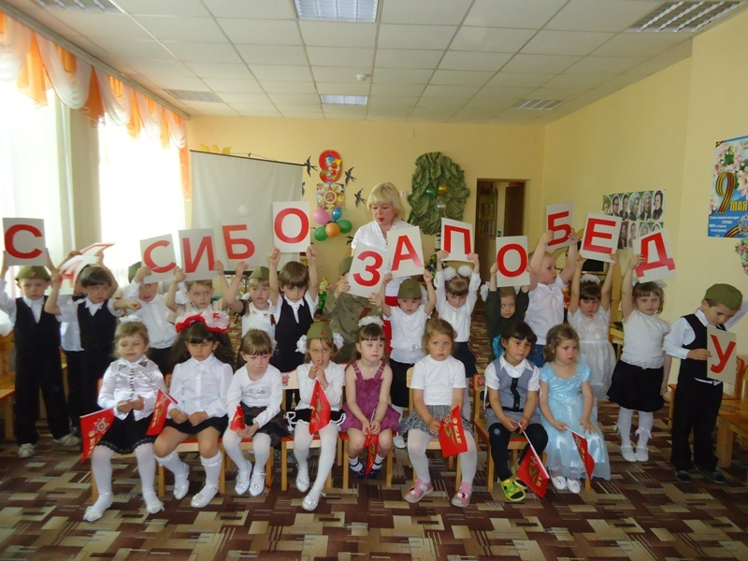
Методический

Slide 3
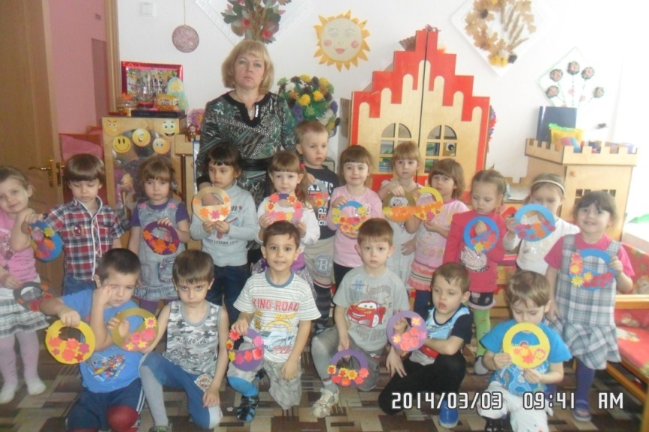
Методический

Slide 4
ФГОС ДО

Slide 6
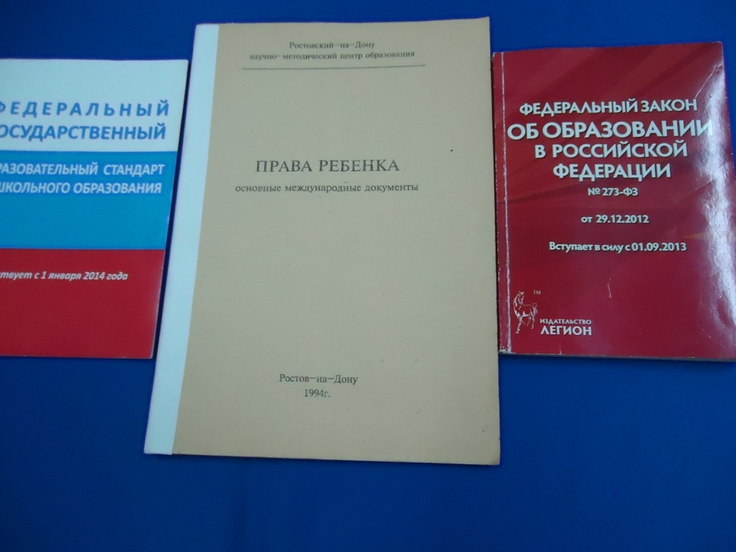
Федеральный Закон «Об образовании в РФ» ,ФГОС
ДО , Конвенция о правах ребенка

Slide 7
Направления
Работа
с родителями
Работа
с детьми
Работа
с педагогами
Связь
с социумом

Slide 8
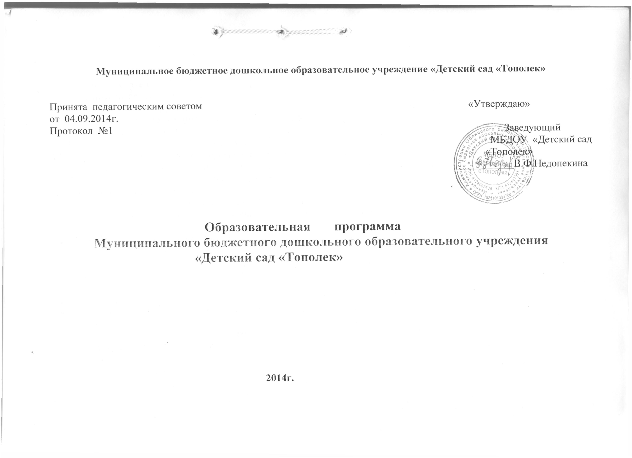
Образовательная программа

Slide 9
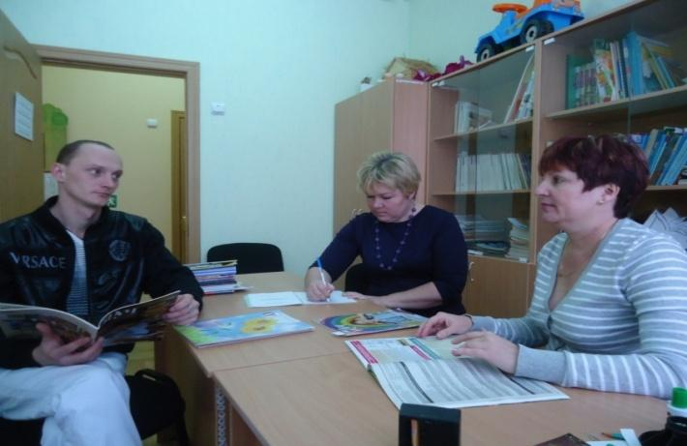
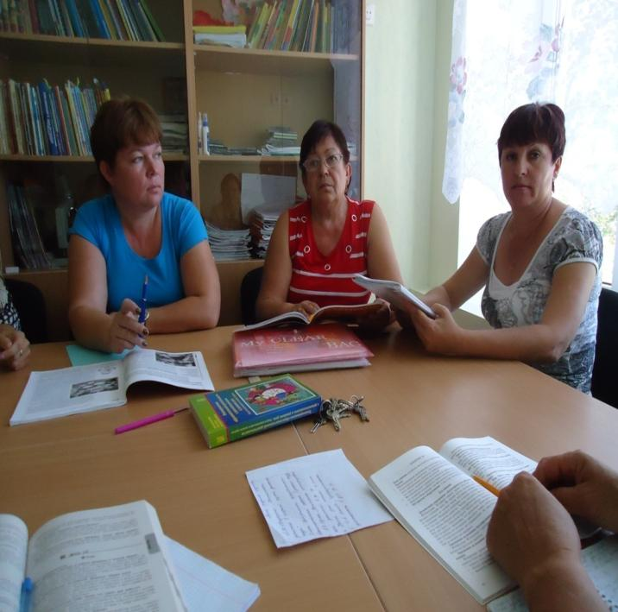
Творческая группа педагогов

Slide 10
Авторские программы по духовно-нравственному развитию

Slide 11
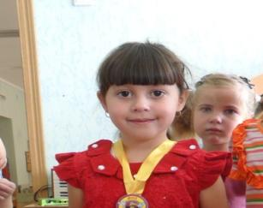
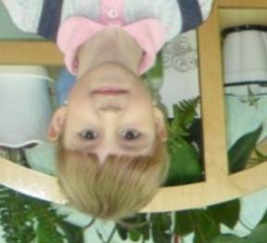
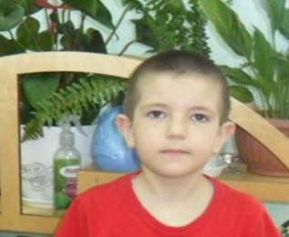
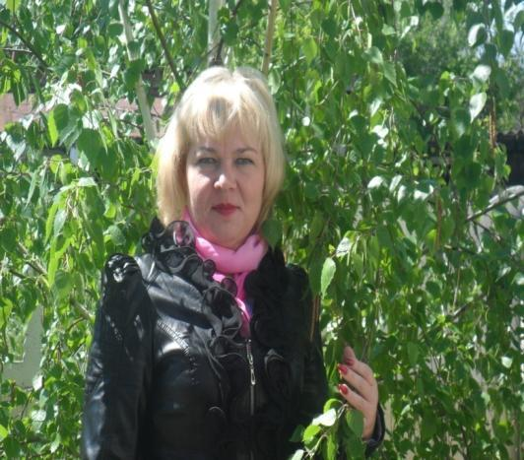
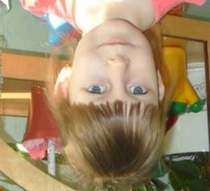
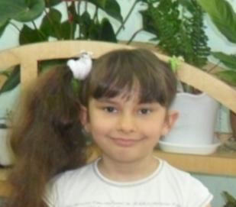
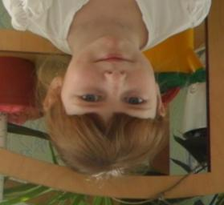
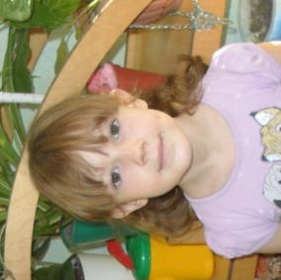
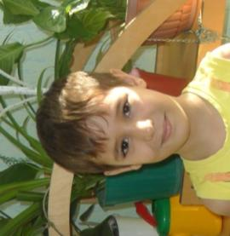
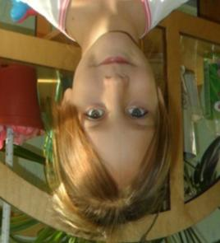
Методический

Slide 12
«Моё Я»
«Я и моя семья!»
«Я и мои друзья!»
Модуль
«Доброта»
«Я и мой край родной!»
«Я и природа!»
«Я и социум!»

Slide 13
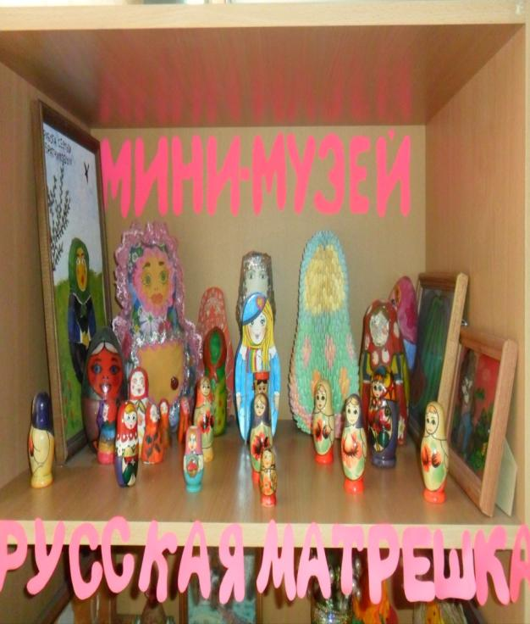
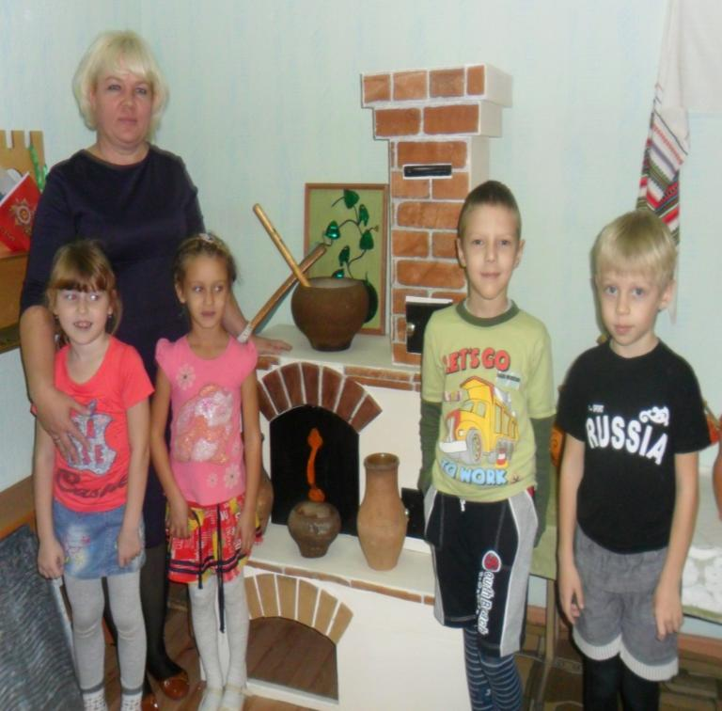
Уголки духовно-нравственного развития
Мини- музей
«Русская изба»
Мини-музей
«Русская матрешка»
Методический

Slide 14
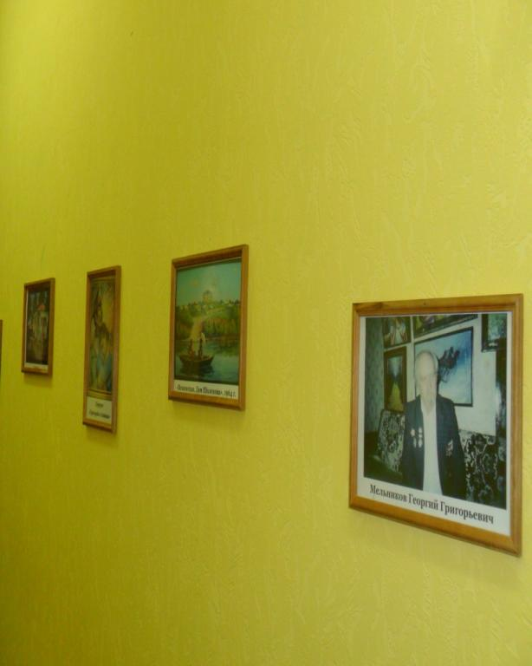
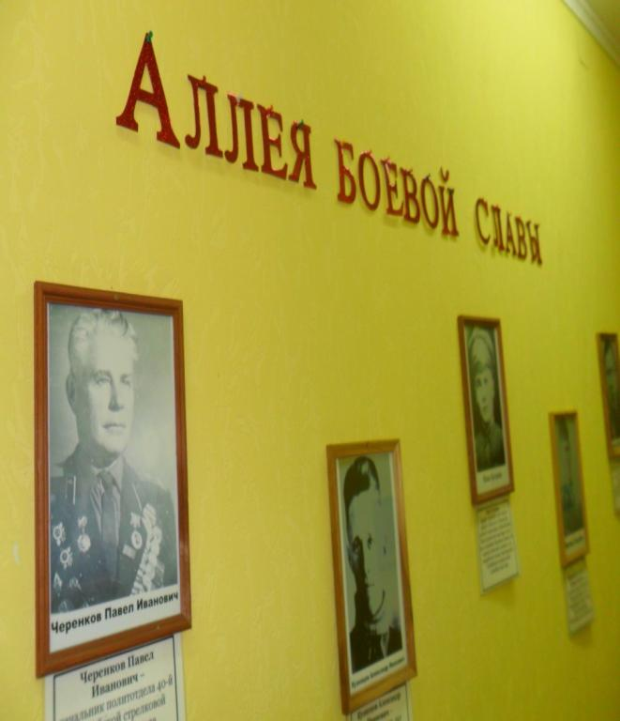
АЛЛЕЯ БОЕВОЙ СЛАВЫ
Картины Мельникова Г.Г.

Slide 15
«Моё Я»
«Я и моя семья!»
«Я и мои друзья!»
Модуль
«Доброта»
«Я и мой край родной!»
«Я и природа!»
«Я и социум!»

Slide 16
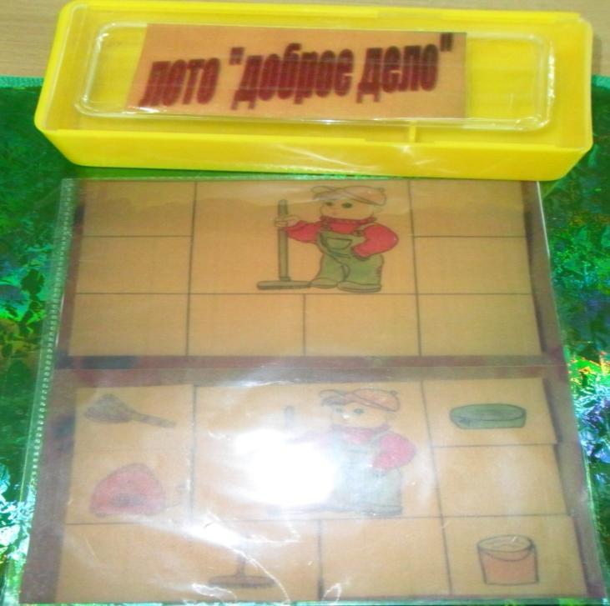
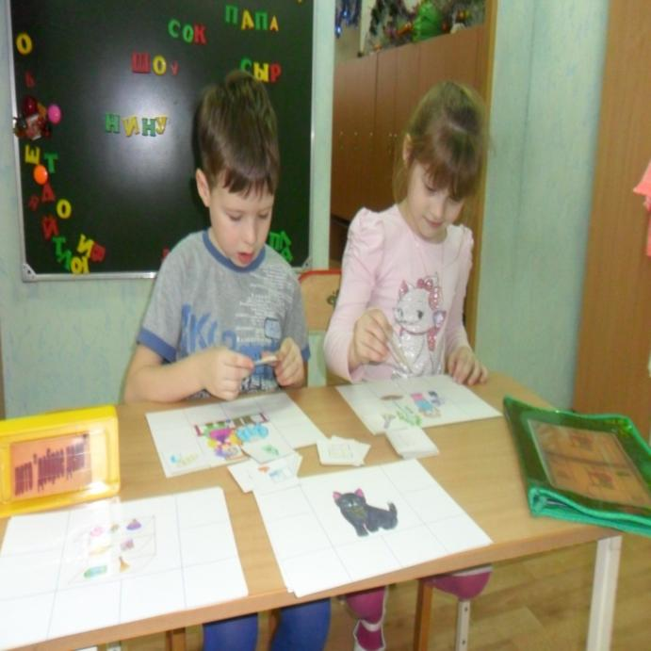
Развивающая игра
«Добрые дела»

Slide 17
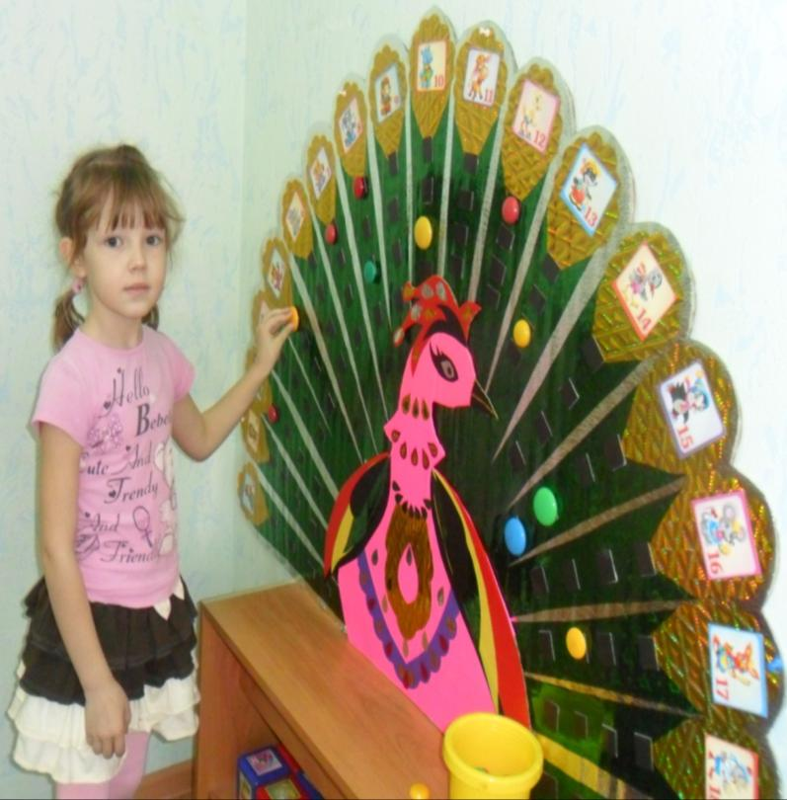
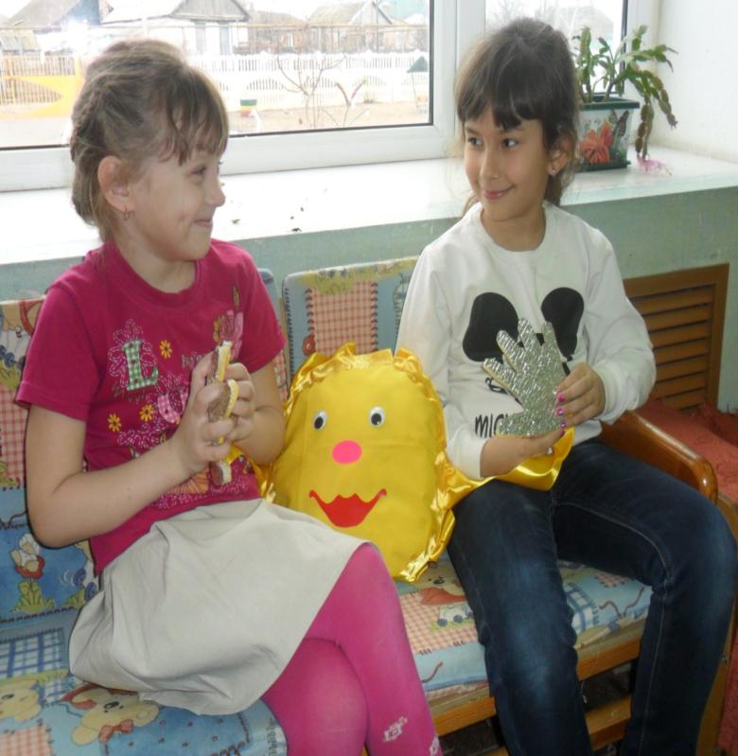
Развивающая игра
«Птица Счастья»
Развивающая игра
«Солнышко- мирилка»»

Slide 18
«Мы Россияне»
«Музыка
льный уголок»
«Умелые ручки»
Методический
«Природа»
Модуль
«Дорога
к человечности!»
«Будь здоров»
«Проектирование»
«Взаимодействие с родителями»
«Психологический центр»
«В гостях у деда Краеведа»
«Работа с педагогами»

Slide 19
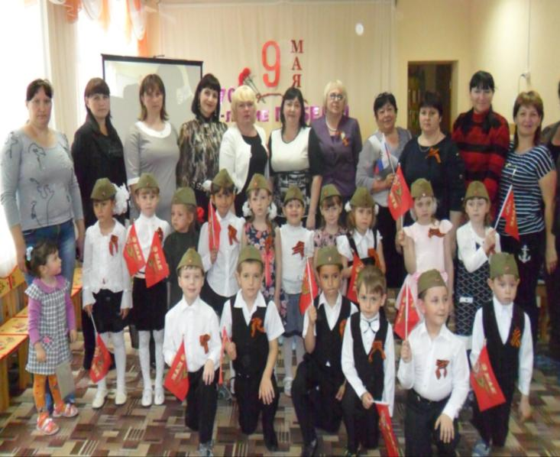
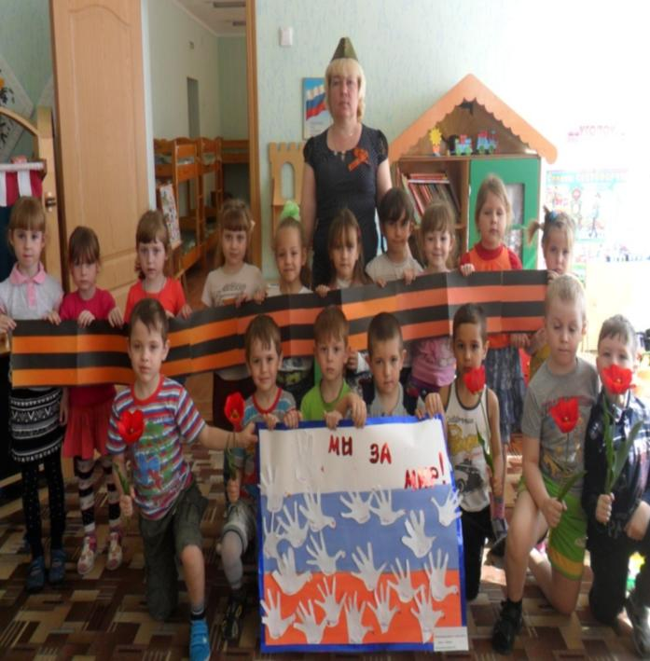
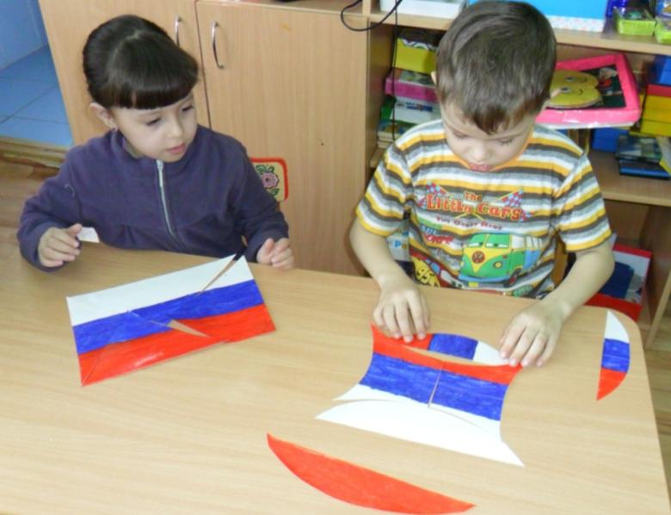
Центр «Мы-Россияне!»
Методический

Slide 20
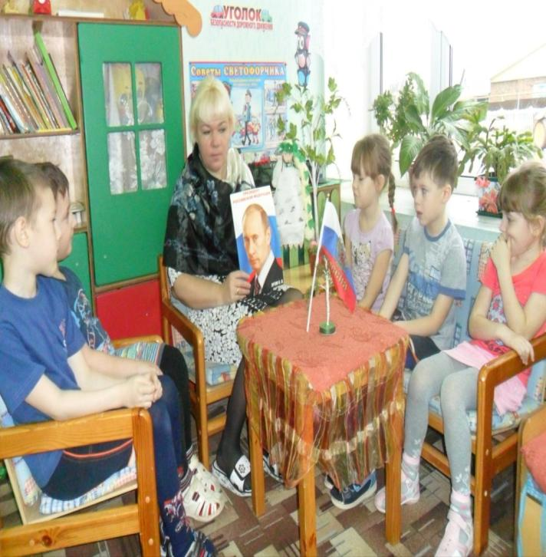
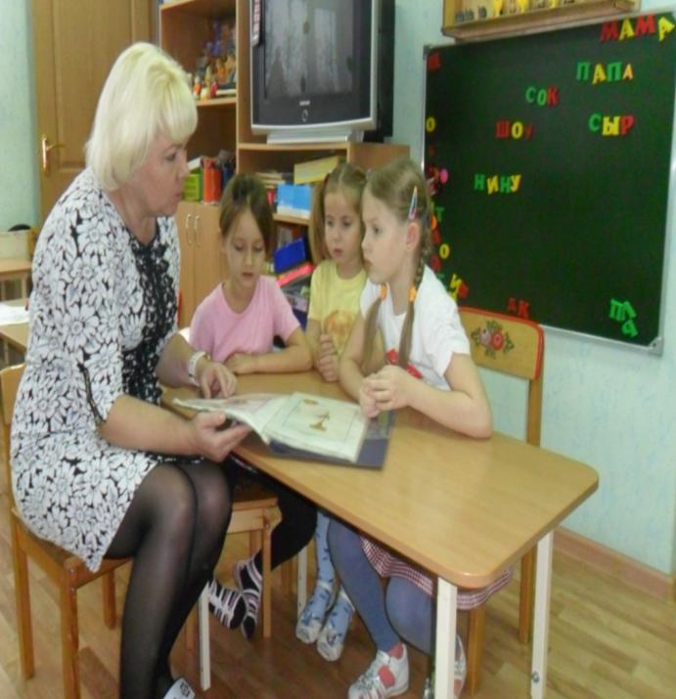
Центр «Мы –Россияне!»

Slide 21
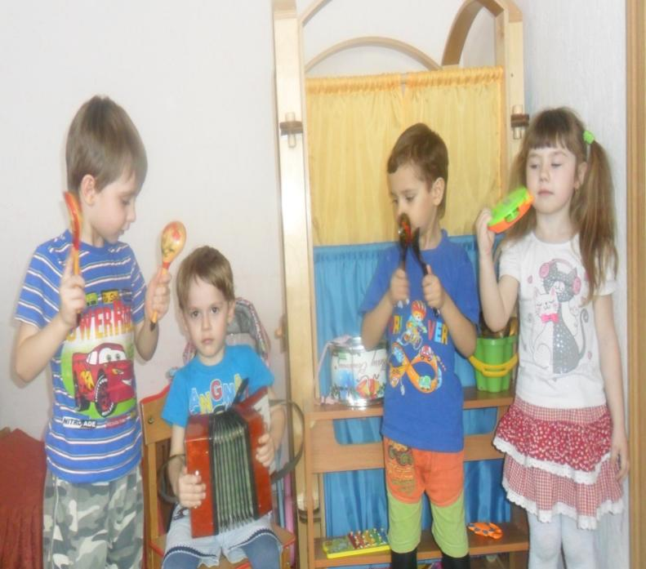
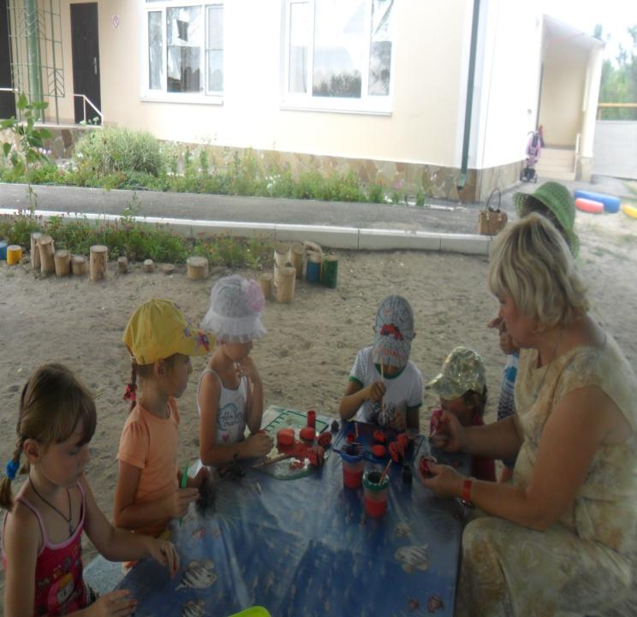
Центр
Музыкальный уголок
Центр
«Умелые ручки»
Методический

Slide 22
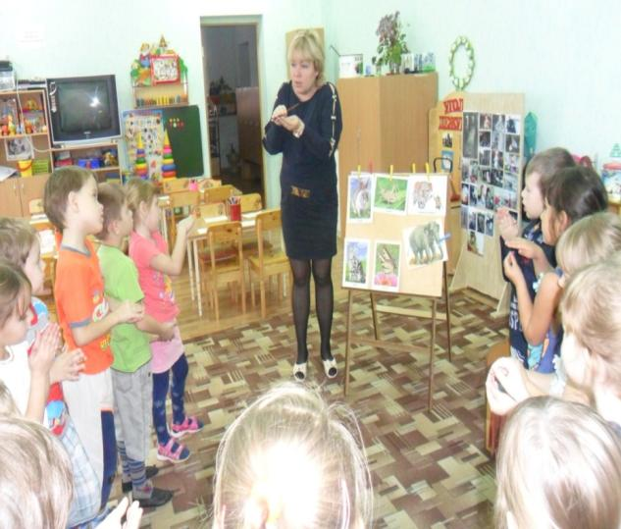
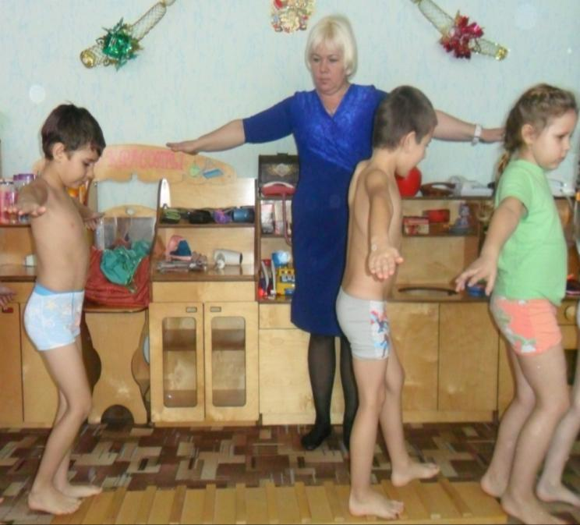
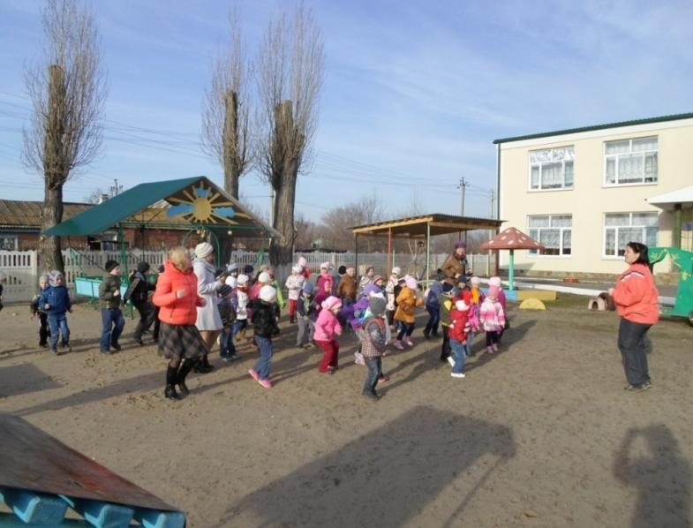
Центр «Будь здоров»

Slide 23
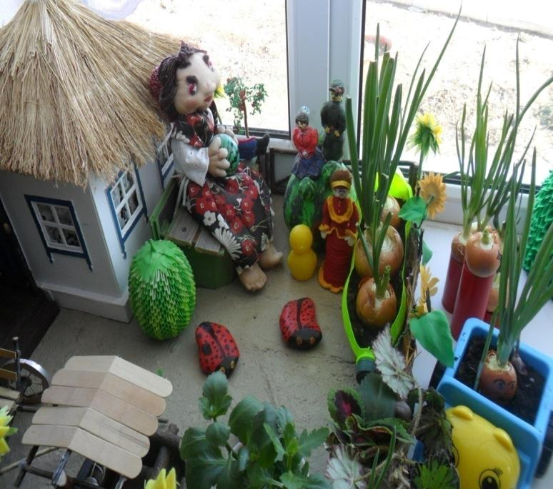
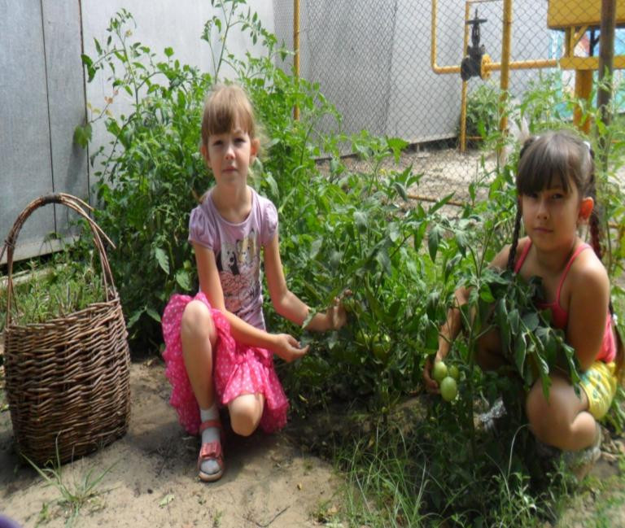
Центр «Природа»

Slide 24
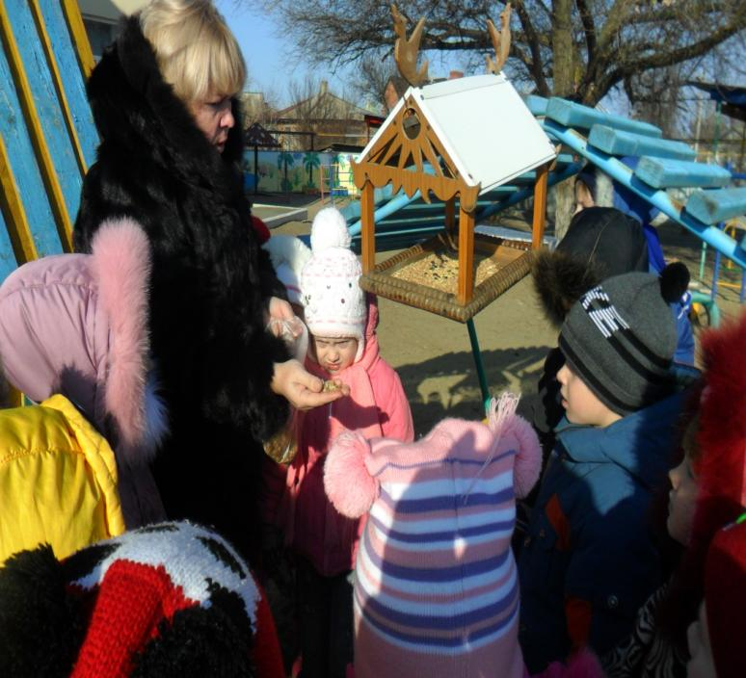
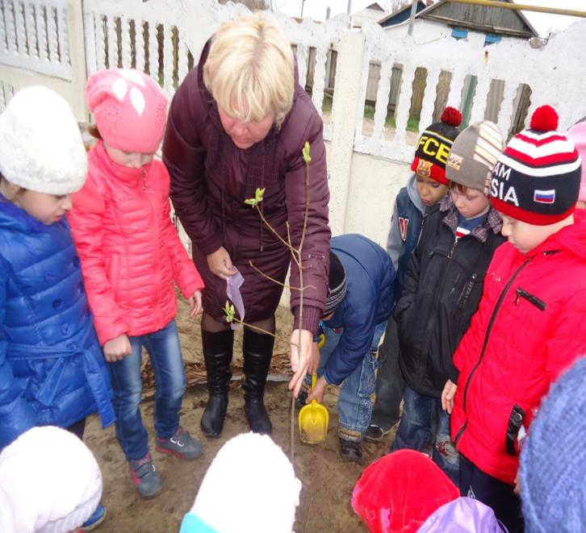
Центр « Природа»

Slide 25
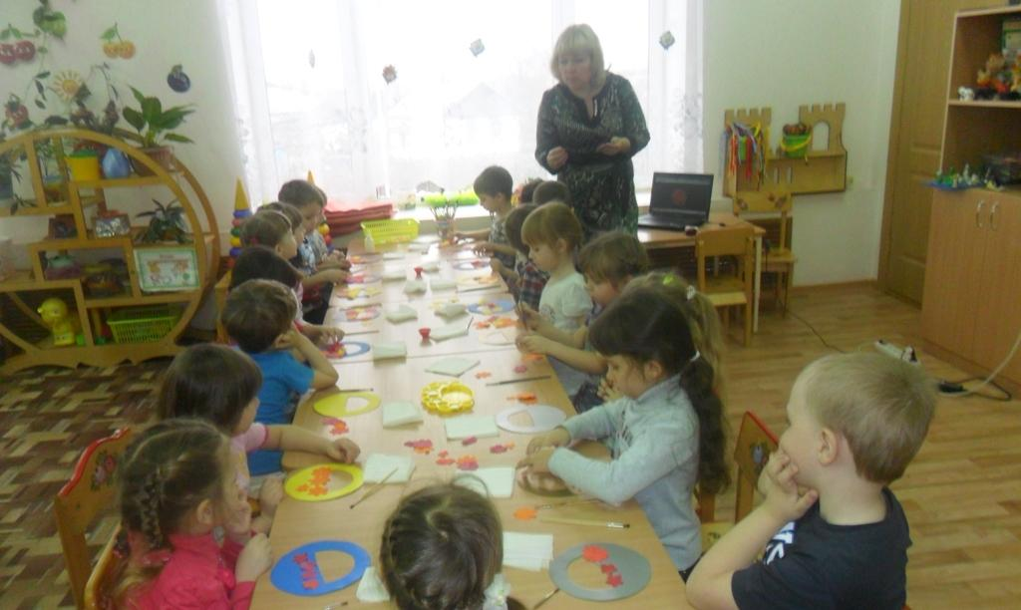
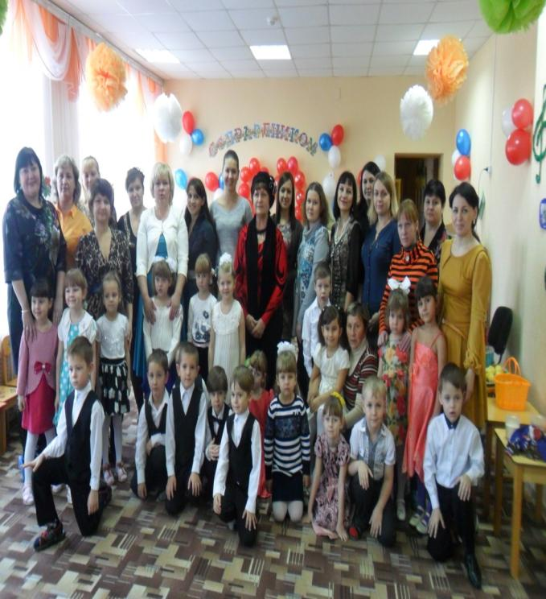
Проект «День матери»
Методический

Slide 26
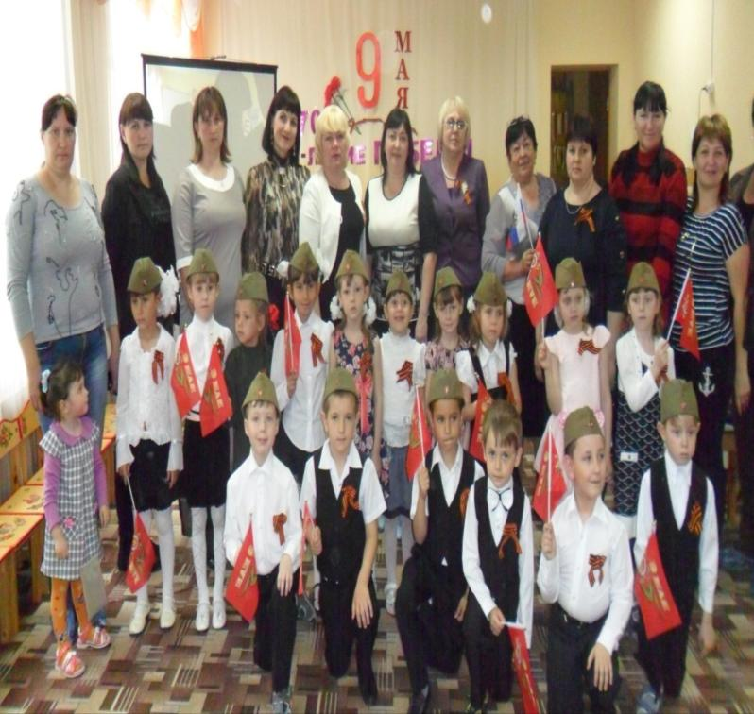
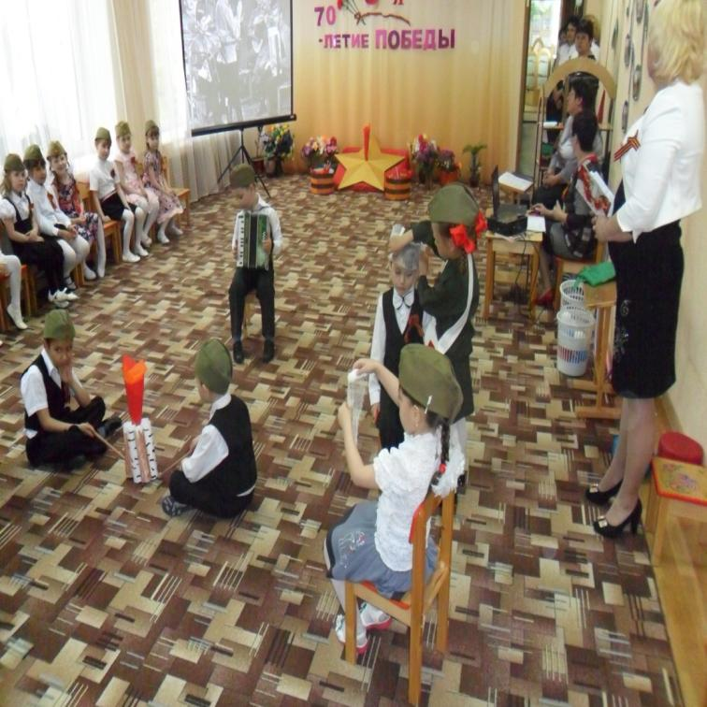
Проект «Поклонимся, великим тем годам»
Методический

Slide 27
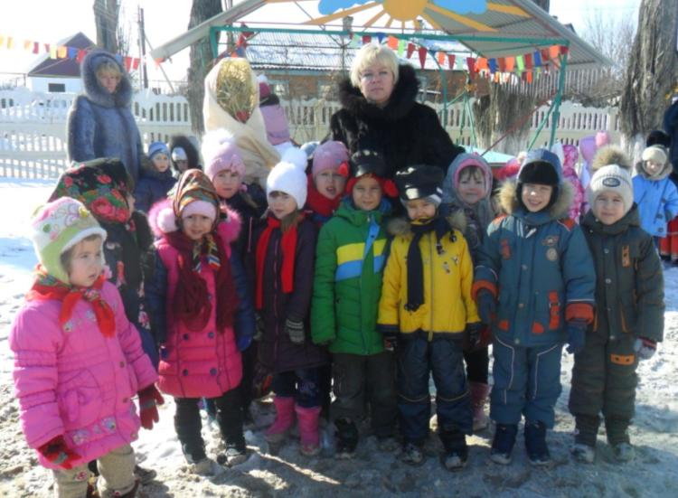
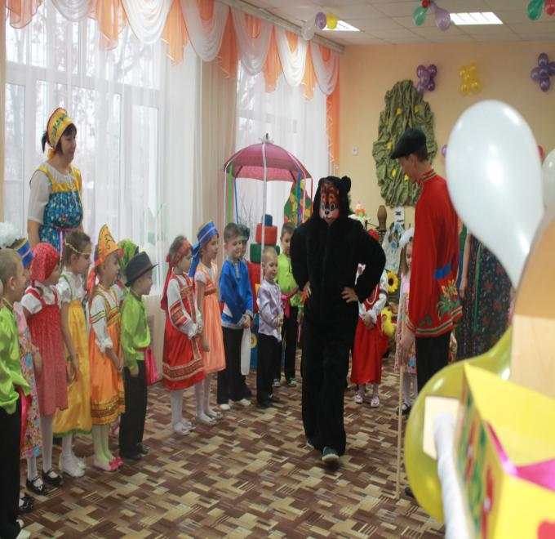
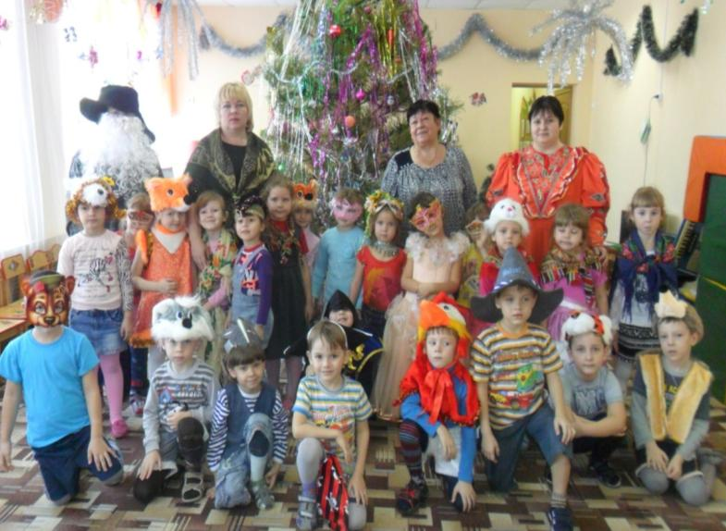
Проект « Русская ярмарка»

Slide 28
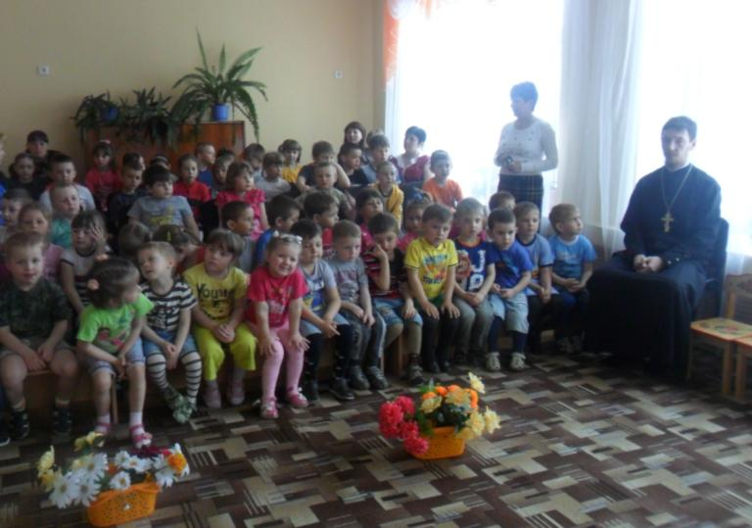
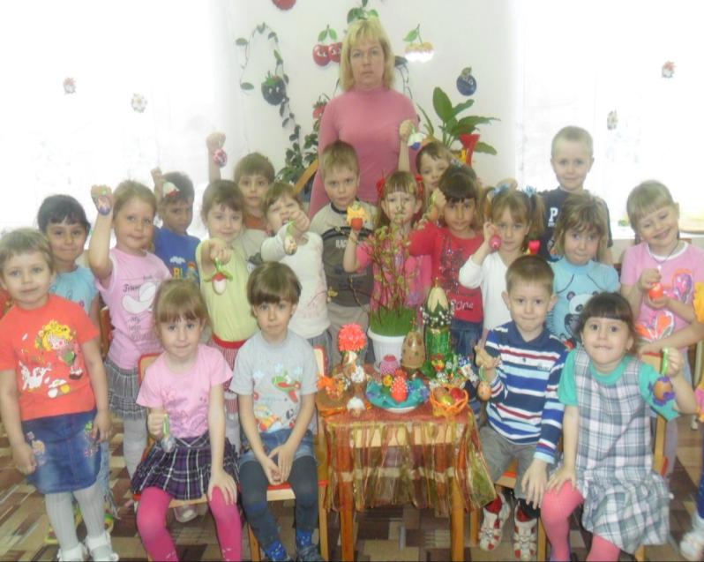
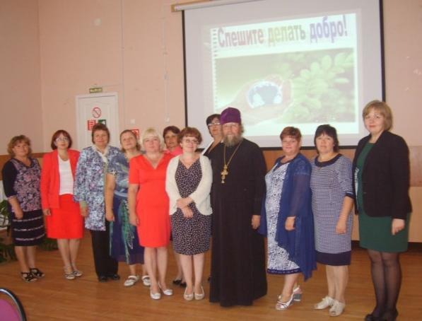
Проект «Великая Пасха»

Slide 29
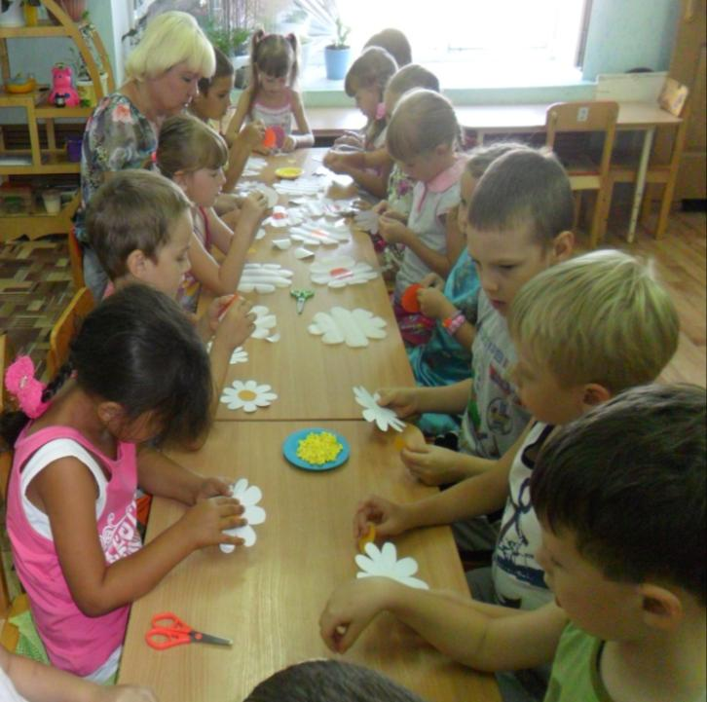
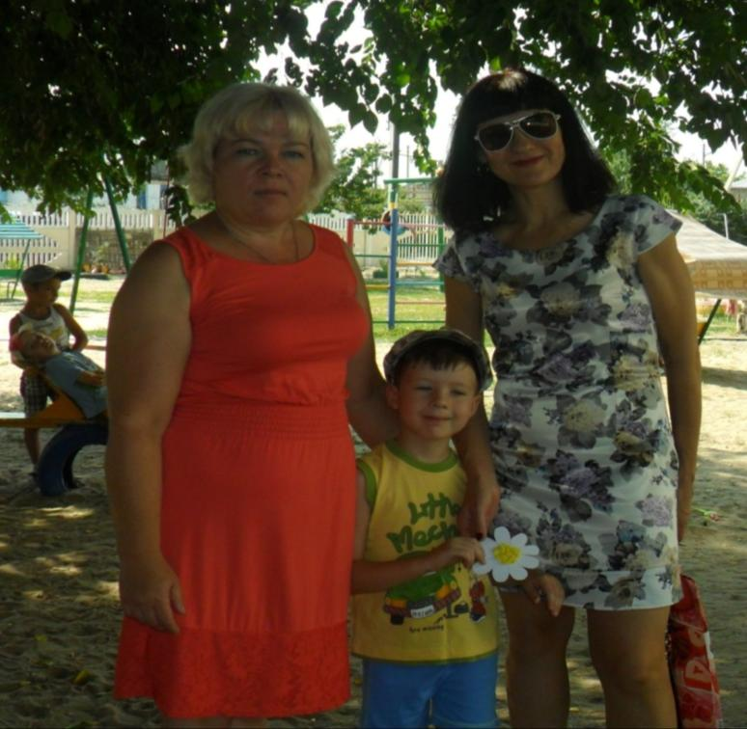
Кружок «В гостях у деда Краеведа»

Slide 30
Выступление детей

Slide 31
Участие в акциях

Slide 32
Психологический центр

Slide 33
Взаимодействие с родителями
Методический

Slide 34
Работа с родителями

Slide 35
Работа с родителями

Slide 36
Работа с педагогами
Методический

Slide 37
Связь с социумом
Методический

Slide 38
Связь с социумом
Методический

Slide 40
Мои страницы на Сайтах

Slide 41
Повышение квалификации

Slide 42
Повышение квалификации

Slide 43
Спасибо за внимание!
Методический

